Slide 1
Муниципальное автономное общеобразовательное учреждение «Гимназия»
Международный интернет – конкурс «Страница семейной славы»
«Судьба семьи в истории Великой войны»
Выполнила: ученица 1 «В» класса
МАОУ «Гимназия»
Гаврилюк София Александровна
Руководитель: учитель начальных классов
МАОУ «Гимназия»
Александрова Ирина Николаевна;
мама – Гаврилюк Анастасия Владимировна
г. Полярный
2019 год

Slide 2
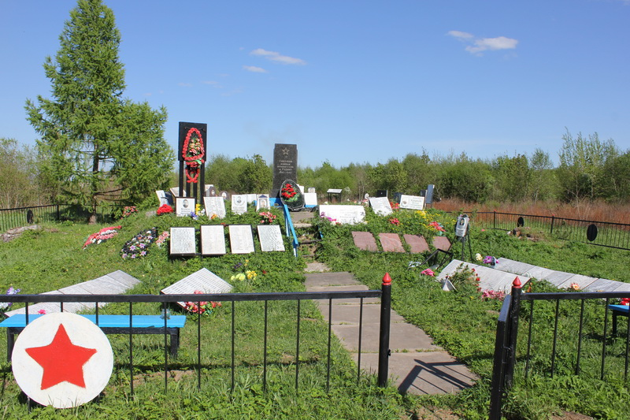
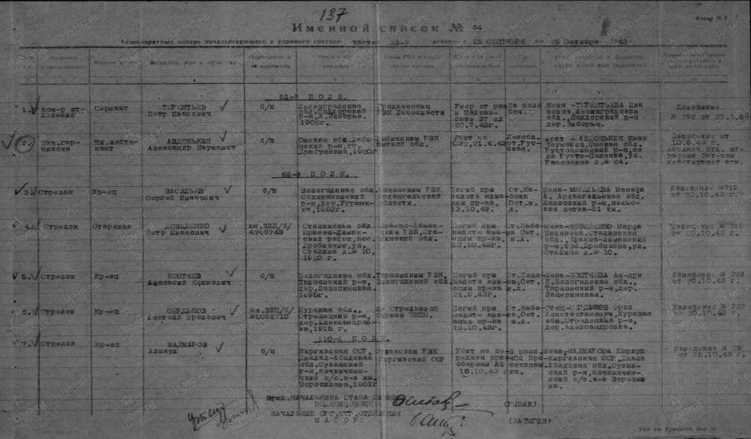
Коптяев Афанасий Ефимович
1895 года рождения деревня Защепинская, Вологодская область В 1942 году ушёл на фронт рядовым. На фронте был стрелком. 21 сентября 1943 года погиб во время авиационного налёта немецко-фашистских войск.
Похоронен в братской могиле в селе Путилово, Ленинградской области

Slide 3
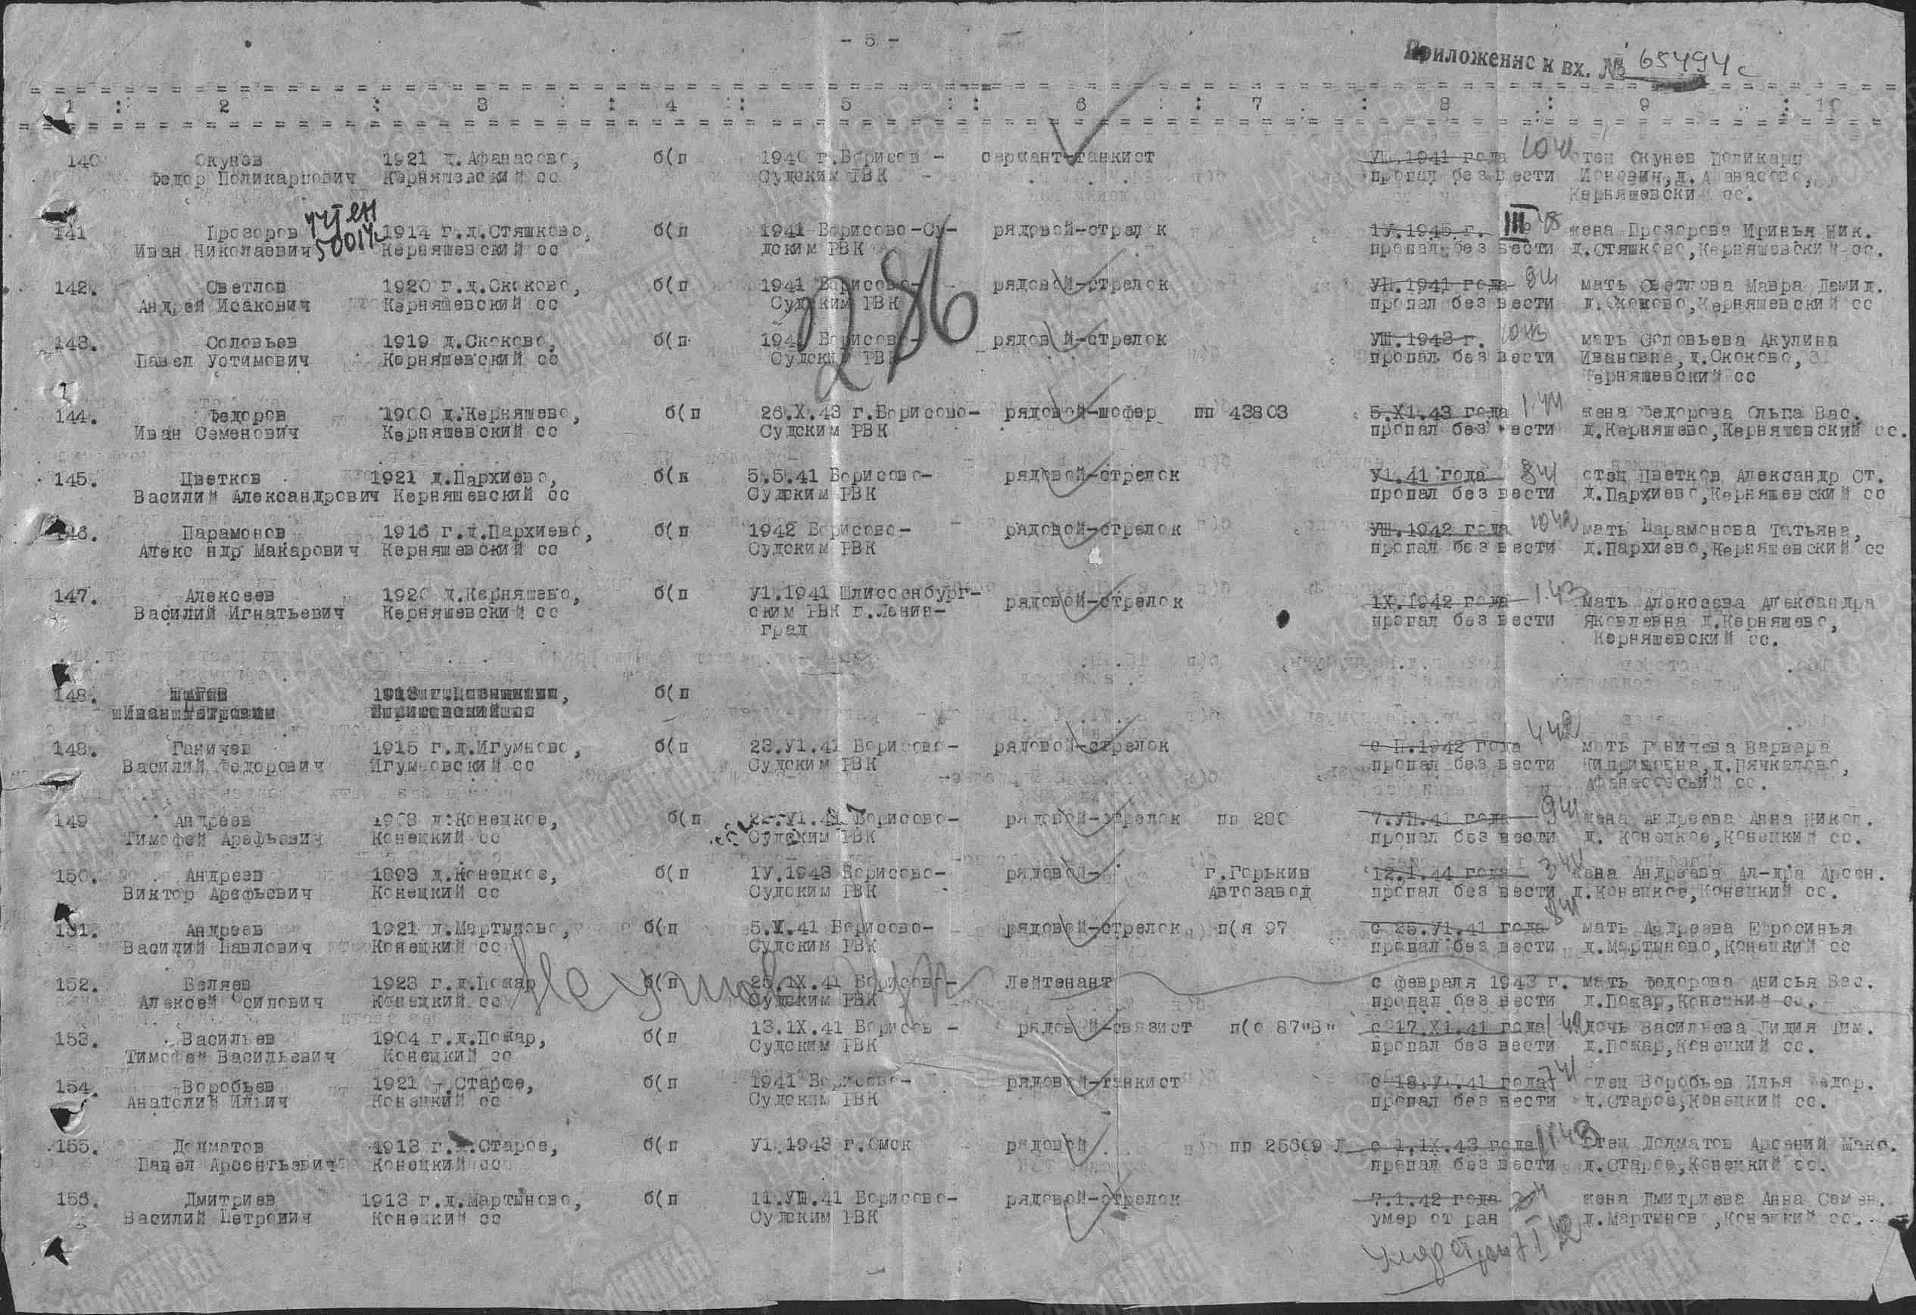
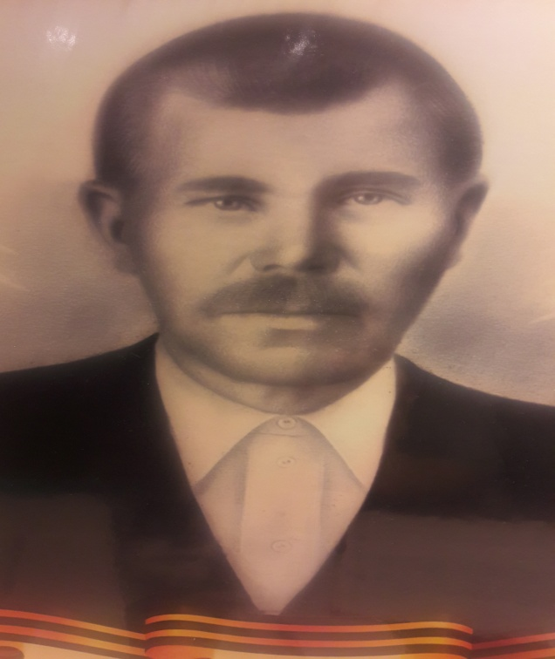
Андреев Виктор Арефьевич
1893 года рождения деревня Конецкое, Вологодская область
В 1943 году ушёл на фронт, пропал без вести под городом Горький.
До сих пор нашей семье ничего о прапрадеде неизвестно, осталась лишь единственная фотография.

Slide 4
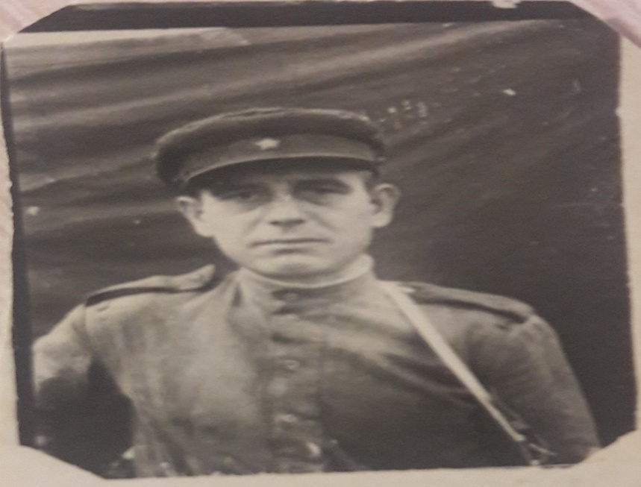
Пименов Владимир Иванович
1909 года рождения деревня Харлапково, Псковская область,
умер в городе Кировск, Мурманская область.
В 1942 году ушёл на фронт, воевал на Карельском фронте, был пулемётчиком.
В 1944 году в районе Колоярви при совершении марша в составе 118 стр. полка, 549 стр. дивизии 26 армии, Карельского фронта был тяжело ранен.
Указом Президиума Верховного Совета СССР за отвагу и храбрость, проявленные в боях с немецкими захватчиками награжден Орденом Славы 3 степени

Slide 5
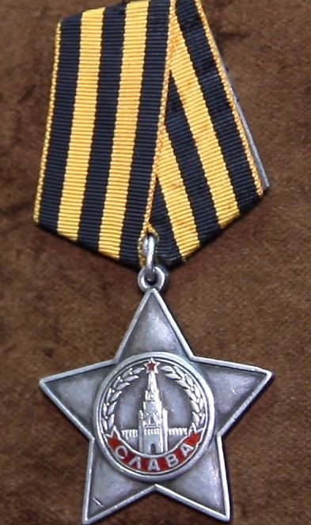

Slide 6
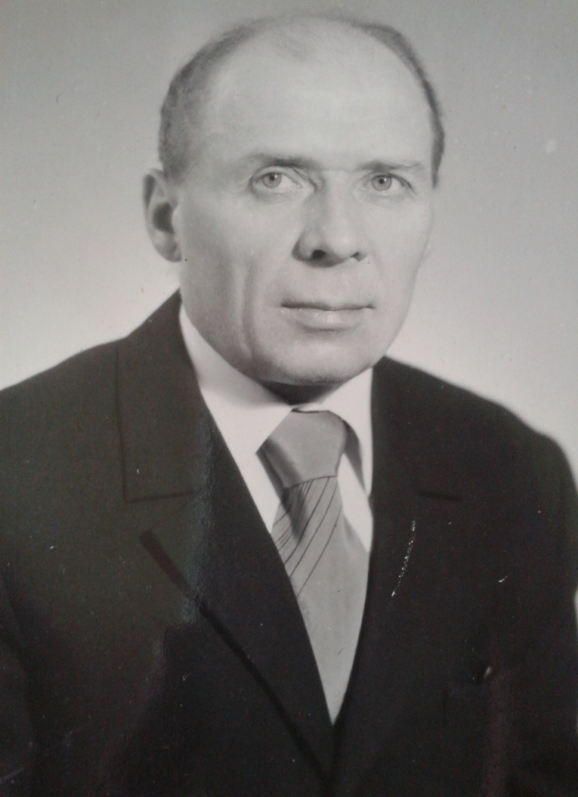
Коптяев Николай Афанасьевич
1927 года рождения, деревня Яринская, Вологодская
область. Умер в 2006 году в городе Мончегорске,
Мурманской области
В 1942 году уехал по оргнабору в Мурманскую
область, для работы в тылу на комбинат «Североникель».
В 1943 году прадедушка встал к плавильной печи.
Рабочая смена длилась от 12 до 14 часов.
Отдыхали в холодных, сырых бараках. Из еды были: хлеб,
вода и редко - кусковой сахар.
В День Победы прадедушка стоял у печи. Из
воспоминаний: «Когда я узнал о победе, мне стало
легко и свободно, захотелось жить и работать
дальше с надеждой на мирное светлое будущее»

Slide 7
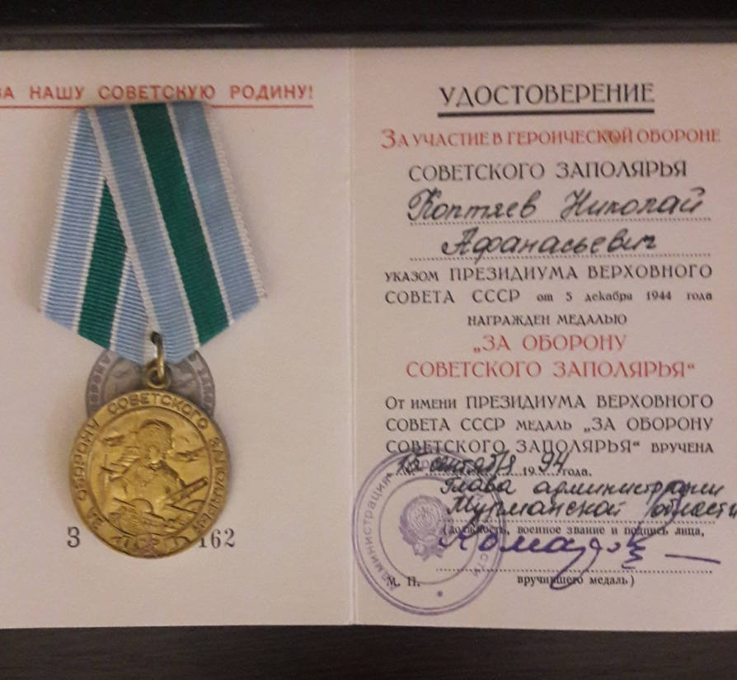
За свой труд в условиях войны Коптяев Николай Афанасьевич был награждён следующими медалями:
Медаль «За оборону Советского Заполярья» от 05.12.1944 года

Slide 8
Медаль «За доблестный труд в Великой Отечественной Войне 1941 – 1945 годов» от 04.12.1947 года

Slide 9
Медаль « За трудовое отличие» от 05.05.1949 года

Slide 10
Всей своей семьёй мы говорим спасибо нашим прапрадедам и прадедам за великую победу, за мирное небо, за доблестный труд в тяжелых условиях!

